Slide 1


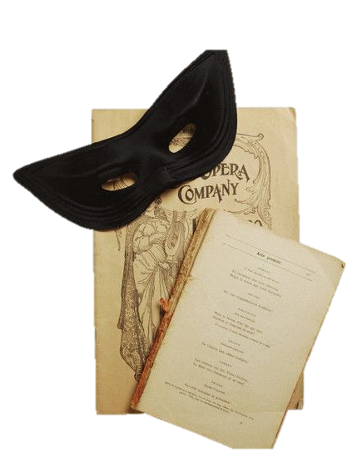


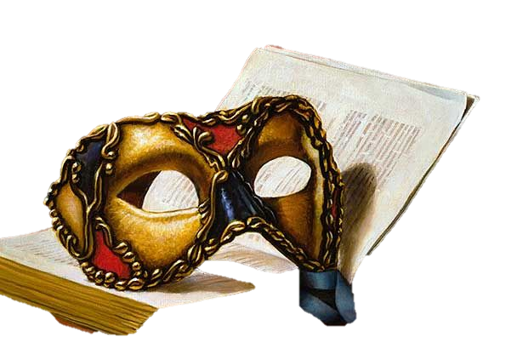
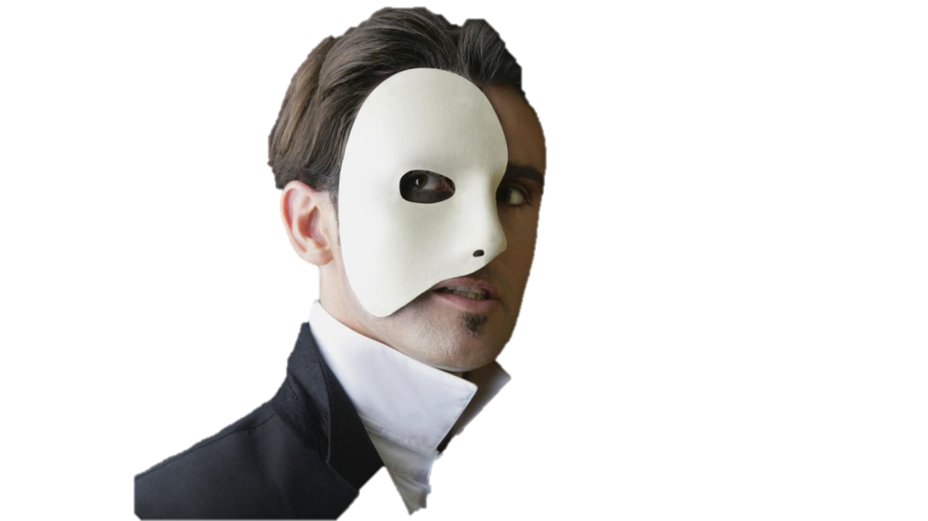
п
Литературная
маска

Slide 2

1
3
2
4

Slide 3
Приз игры –
открыть главную маску!

Slide 4
Литературный
герой
1

Slide 5
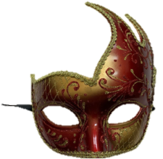
1
3
4
2
9
7
5
6
8

Slide 6
1
ХАРАКТЕРИСТИКА
«В самом деле, она была жалка, как всякая женщина того удалого века. Она миг только жила любовью, только в первую горячку страсти, в первую горячку юности, и уже суровый прельститель ее покидал... Она видела мужа в год два-три дня, и потом несколько лет о нем не бывало слуху. Да и когда виделась с ним, когда они жили вместе, что за жизнь ее была? Она терпела оскорбления, даже побои; она видела ласки, оказываемые только из милости; она была какое-то странное существо в этом сборище безженных рыцарей... Молодость без наслаждения мелькнула перед нею, и ее прекрасные свежие щеки и перси без лобзаний отцвели и покрылись преждевременными морщинами».

Slide 7
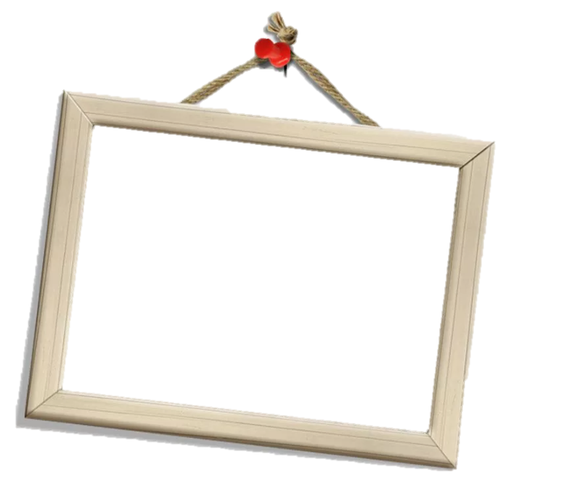
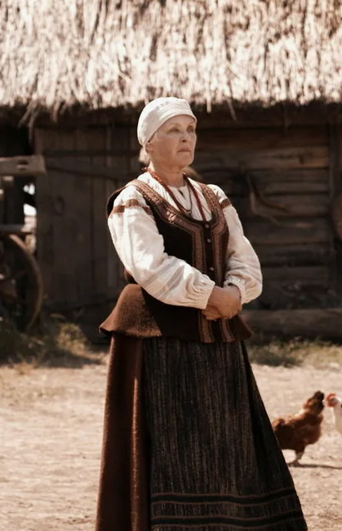
1
Супруга
Тараса Бульбы

Slide 8
2
ХАРАКТЕРИСТИКА
«С детства привык он к полевым работам, к деревенскому быту. Отчужденный несчастьем своим от сообщества людей, он вырос немой и могучий, как дерево растет на плодородной земле…»

Slide 9
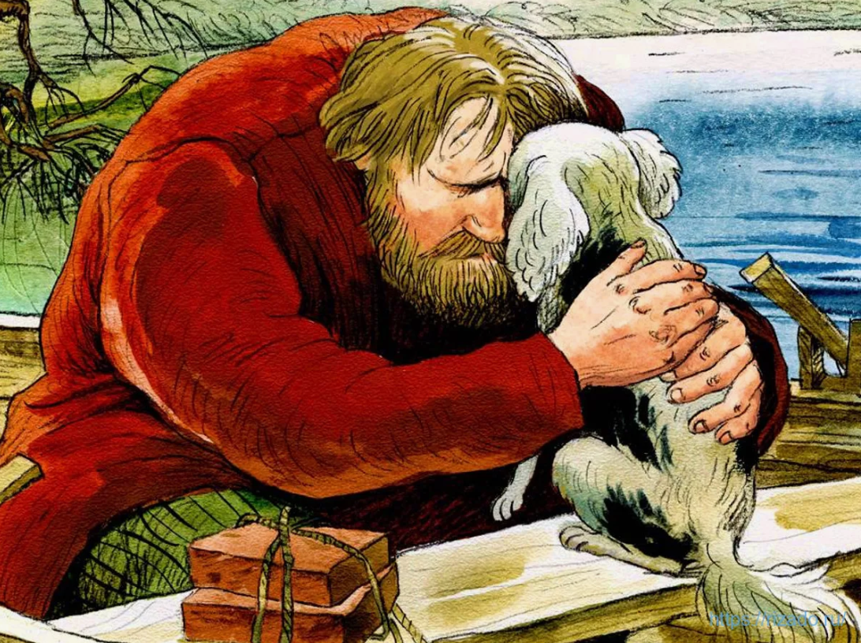
2
Герасим

Slide 10
3
ХАРАКТЕРИСТИКА
«С тех пор прошла про него слава, что он мастер. Стали к нему из дальних деревень приезжать: кто замок на ружье или пистолет починить принесет, кто часы. Привез ему хозяин снасть; и щипчики, и буравчики, и подпилочек».

Slide 11
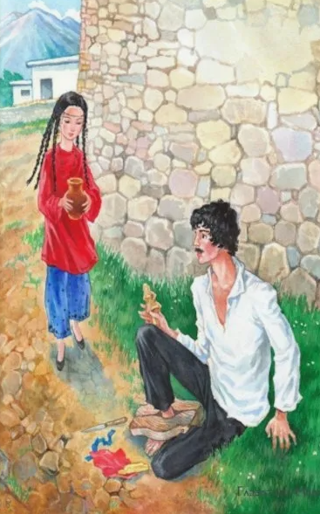
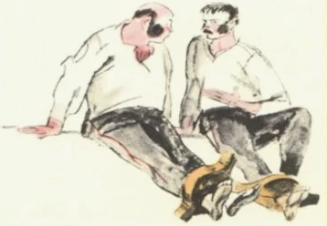
3
Жилин

Slide 12
4
ХАРАКТЕРИСТИКА
«Моя мать умерла, когда мне было шесть лет. Отец, весь отдавшись своему горю, как будто совсем забыл о моем существовании. Порой он ласкал мою маленькую сестру и по-своему заботился о ней, потому что в ней были черты матери. Я же рос, как дикое деревцо в поле, — никто не окружал меня особенною заботливостью, но никто и не стеснял моей свободы».

Slide 13
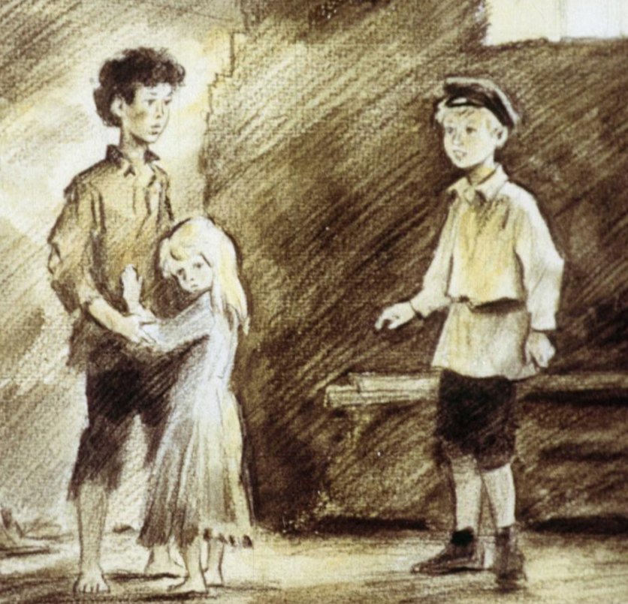
4
Вася

Slide 14
5
ХАРАКТЕРИСТИКА
«Он посмотрел кругом. Деревья ничем не отличались от тех, на которых были сделаны зарубки. Лес стоял неподвижно, тихий в своей унылой задумчивости, такой же редкий, полуголый, сплошь хвойный. Лишь кое-где виднелись хилые берёзки с редкими жёлтыми листьями. Да, лес был такой же. И всё же от него веяло чем-то чужим…»

Slide 15
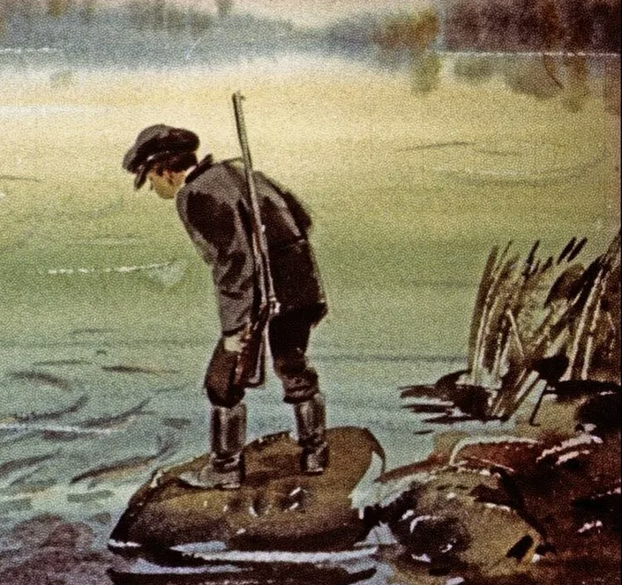
5
Васютка

Slide 16
6
ХАРАКТЕРИСТИКА
«Учился я и тут хорошо. Что мне оставалось? – затем я сюда и приехал, другого дела у меня здесь не было, а относиться спустя рукава к тому, что на меня возлагалось, я тогда еще не умел. Едва ли осмелился бы я пойти в школу, останься у меня невыученным хоть один урок, поэтому по всем предметам, кроме французского, у меня держались пятерки».

Slide 17
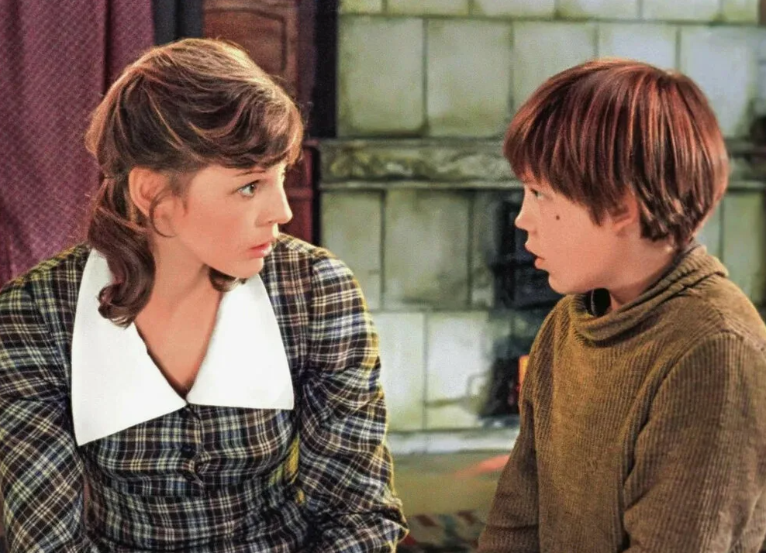
6
Володя

Slide 18
7
ХАРАКТЕРИСТИКА
«Никого сейчас не любил он больше Володи, ничто на свете не было ему милее этого бледного, испуганного и страдающего лица. Робкая, влюбленная улыбка светилась в глазах Яшки, с нежностью смотрел он на Володю и бессмысленно спрашивал:
– Ну как? А? Ну как?..»

Slide 19
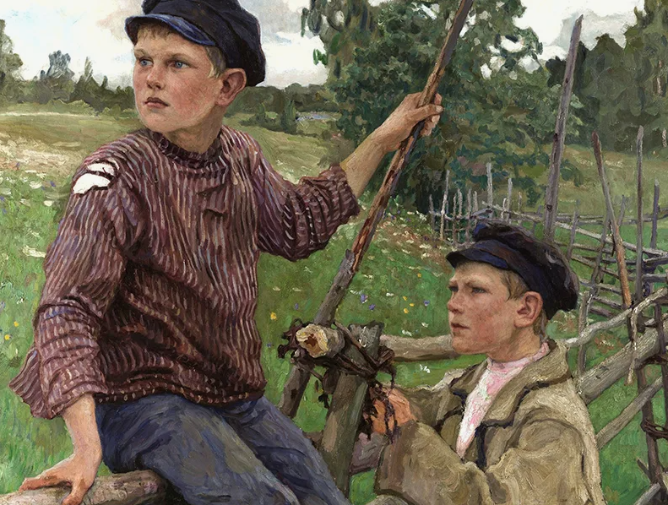
7
Яшка

Slide 20
8
ХАРАКТЕРИСТИКА
«Кто не проклинал станционных смотрителей, кто с ними не бранивался? Кто, в минуту гнева, не требовал от них роковой книги, дабы вписать в оную свою бесполезную жалобу на притеснение, грубость и неисправность? Кто не почитает их извергами человеческого рода, равными покойным подъячим или, по крайней мере, муромским разбойникам? Будем однако справедливы, постараемся войти в их положение, и может быть, станем судить о них гораздо снисходительнее».

Slide 21
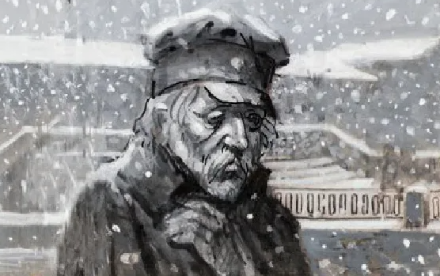
8
Станционный смотритель

Slide 22
9
ХАРАКТЕРИСТИКА
«Таких мастеров, как баснословный левша, теперь, разумеется, уже нет в Туле: машины сравняли неравенство талантов и дарований, и гений не рвется в борьбе против прилежания и аккуратности»
«Начали расспрашивать: где он и чему учился и до каких пор арифметику знает? ЛА он отвечает: – Наша наука простая: по Псалтирю да по Полусоннику, а арифметики мы нимало не знаем».

Slide 23
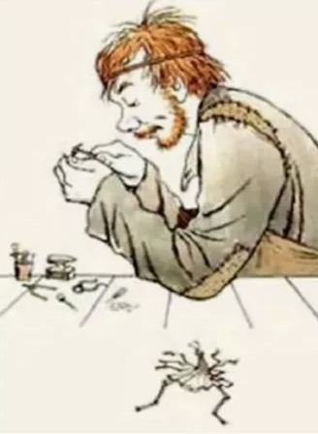
9
Левша

Slide 24
Приз игры –
открыть главную маску!

Slide 25
Главная маска откроется
за 25 масок!
Какому
классу
это под силу?!

Slide 26

7-е классы
Муниципального бюджетного
общеобразовательного учреждения
"Средняя общеобразовательная школа № 1"
пгт. Троицко-Печорск
Республики Коми Российской Федерации
Самые дружные, творческие и грамотные!
Вы все большие молодцы!

